Slide 1
JMeter项目实战

Slide 2
本章大纲
JMeter性能测试-图形监控
JMeter性能测试-web程序
JMeter性能测试-FTP程序
JMeter性能测试-数据库mysql
JMeter性能测试-调用jar包
JMeter性能测试-WebService测试
JMeter测试结果分析

Slide 3
安装JMeterplugins manager
1、https://jmeter-plugins.org/downloads/all/ 下载plugins manager ，放到jmeter的lib下的ext目录中
2、重启jmeter才可以生效
3、重启jmeter后，选择菜单“选项”>“plugins manager”>之后在此对话框中进行选择安装
Custom JMeter Functions
jpgc - Standard Set

Slide 4
JMeter之资源图形监控
ServerAgent放在被压测的服务器上，是用来收集服务器相关性能指标（cpu、memory、tcp等）、以及jmx等metrics信 息，然后通过 TCP or UDP协议来发送给jmeter。启动后，默认监听4444端口，ServerAgent是一个文本协议，可以使用任何客户端发送/接收metrics数据 信息。 下载地址（https://jmeter-plugins.org/wiki/PerfMonAgent/），
解压后进入目录，执行startAgent.sh或startAgent.bat即可启动agent

Slide 5
常用组件简要介绍
jp@gc - Bytes Throughput Over Time:不同时间吞吐量展示（图表） 聚合报告里，Throughput是按请求个数来展示的，比如说1.9/sec，就是每s发送1.9个请求；而这里的展示是按字节Bytes来展示的图表
jp@gc - Composite Graph： 混合图表 在它的Graphs里面可以设置多少个图表一起展示，它可以同时展示多个图表
jp@gc - Hits per Second：每秒点击量
jp@gc - PerfMon Metrics Collector：服务器性能监测控件，包括CPU，Memory，Network，I/O等等
jp@gc - Reponse Latencies Over Time：记录客户端发送请求完成后，服务器端返回请求之前这段时间
jp@gc - Reponse Times Distribution： 显示测试的响应时间分布，X轴显示由时间间隔分组的响应时间，Y轴包含每个区间的样本数
jp@gc - Transactions per Second： 每秒事务数，服务器每秒处理的事务数

Slide 6
JMeter之Web程序
场景
1S增加2个线程；运行1000次，并发登录的性能
分别看50，100并发下的表现
监控
成功率、响应时间、标准差、CPU、Mem、IO
资源监控需要在windows下部署监控
ServerAgent

Slide 7
JMeter之Web程序
步骤
badboy录制(或者使用fiddler抓包)
导入jmeter
参数化、检查点、集合点
指标监控、资源监控
报告（可导入到xls，并行生成报表）

Slide 8
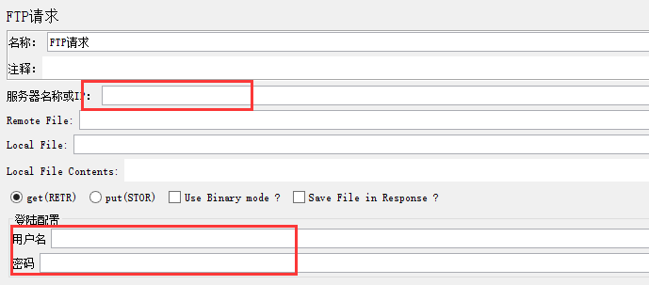
JMeter之FTP程序
需求：
上传文件到服务器put
下载文件到本地get
添加->sampler-> FTP 服务器
注意：“FTP请求缺省值” 的使用

Slide 9
JMeter之数据库
需求
测试student表
环境准备
https://dev.mysql.com/downloads/connector/j/
mysql驱动 mysql-connector-java-5.1.6-bin.jar
jmeter->jdbc 配置
jmeter->jdbc请求
步骤：
在测试计划中加入jar包
jdbc配置 jdbc:mysql://localhost:3306/test
com.mysql.jdbc.Driver
jdbc请求
断言、结果树
Notes:
jdbc:mysql://localhost:3306/test?useUnicode=true&characterEncoding=utf8&allowMultiQueries=true

Slide 10
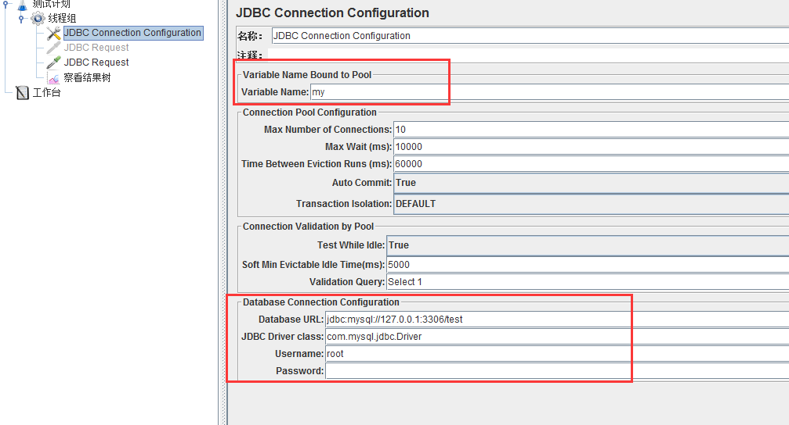
JMeter之数据库

Slide 11
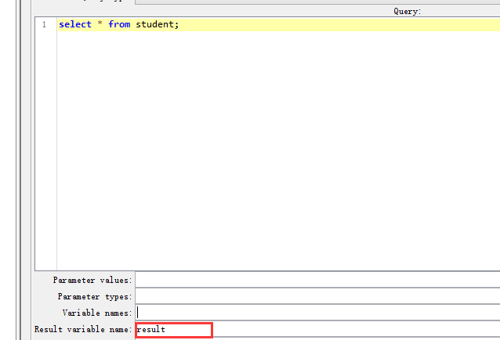
JMeter之数据库
实现jdbc请求与http请求的关联

Slide 12
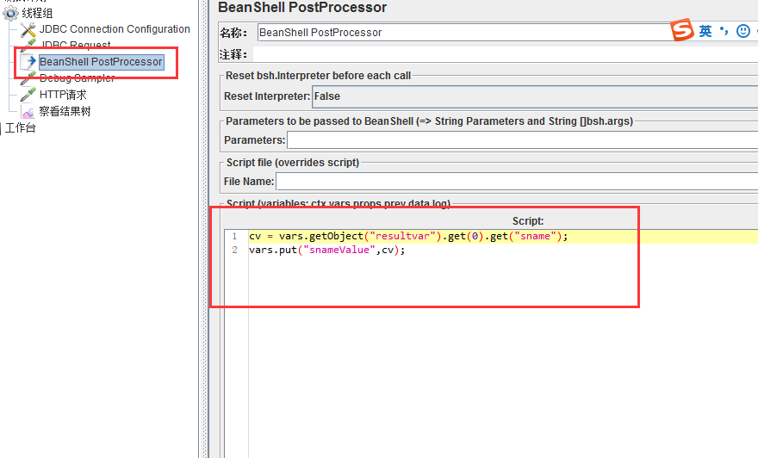
JMeter之数据库
获取指定的数据：
cv =vars.getObject("result").get(0).get("sname");
vars.put("rr",cv);

Slide 13
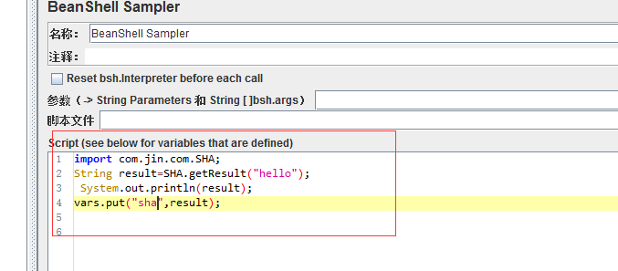
调用jar包
从开发那获取jar
Jmeter测试计划添加jar包
通过BeanShell Sampler进行调用并保存结果
在其他地方直接使用转化后的变量 ${sha}
Notes:
import com.jin.com.SHA;
String result=SHA.getResult("hello");
System.out.println(result);
vars.put("sha",result);

Slide 14
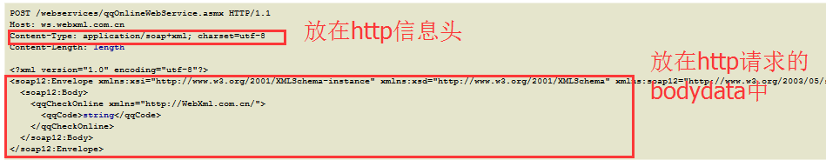
WebService测试
WebService是一种可以接收从Internet或者Intranet上的其它系统中传递过来的请求，轻量级的独立的通讯技术。通过SOAP在Web上提供的软件服务，使用WSDL文件进行说明，并通过UDDI进行注册 。
Notes:
http://www.webxml.com.cn/zh_cn/web_services.aspx?offset=2

Slide 15
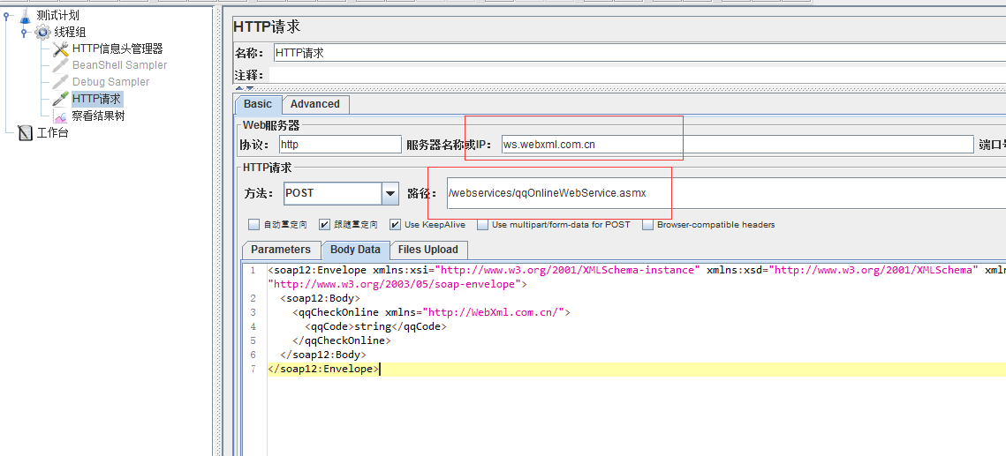
WebService测试
Jmeter3.2版本之后就没有SOAP/XML-RPC Request了；可以直接使用HTTP请求来进行发送SOAP请求进行测试

